Slide 1
МБУ ДО «Детско – юношеский Центр» Шадринского муниципального округа
Штаб волонтёрского движения

Slide 2
Следующий слайд показывает статистику работы волонтёрского движения по Шадринскому муниципальному округу.

Slide 3
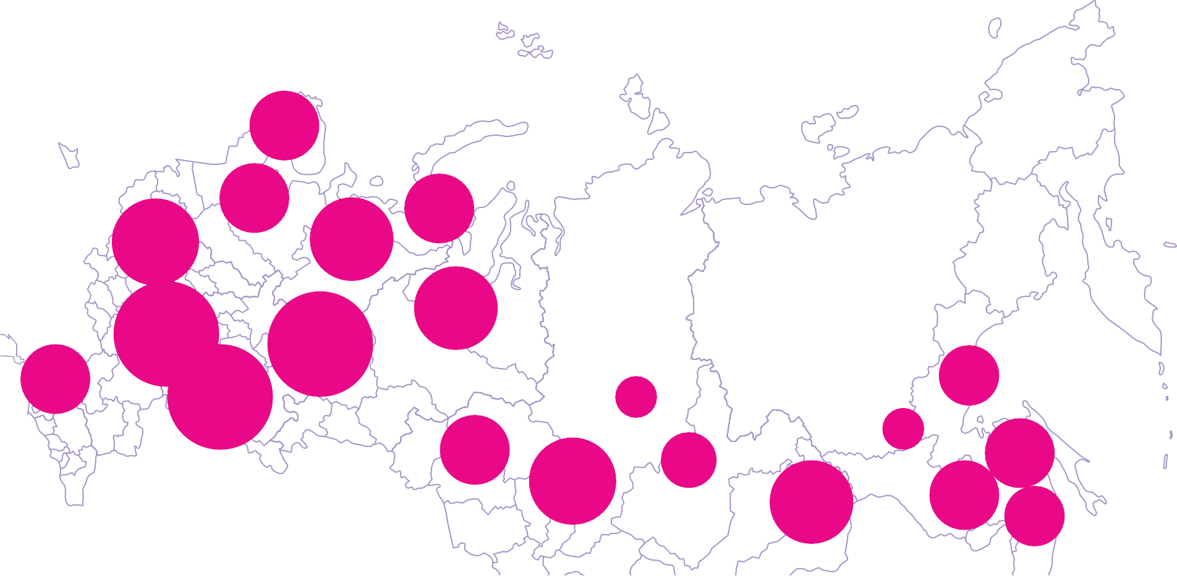
>528
Волонтеров по реестру
в цифрах
231
14 зарегистрированных организаций
Зарегистрированных организаторов
>2 455 проставленных часовПроставленных часов
178
493
1 179
574
581
3 338
6 372
224
6 271
224
33
162
1 989
462
150
140

Slide 4
В нашем муниципальном округе систематически проходят различные добровольческие акции. Ребята по всему округу всегда готовы поучаствовать и помочь в проведении.
На следующих слайдах видна наша работа.

Slide 5
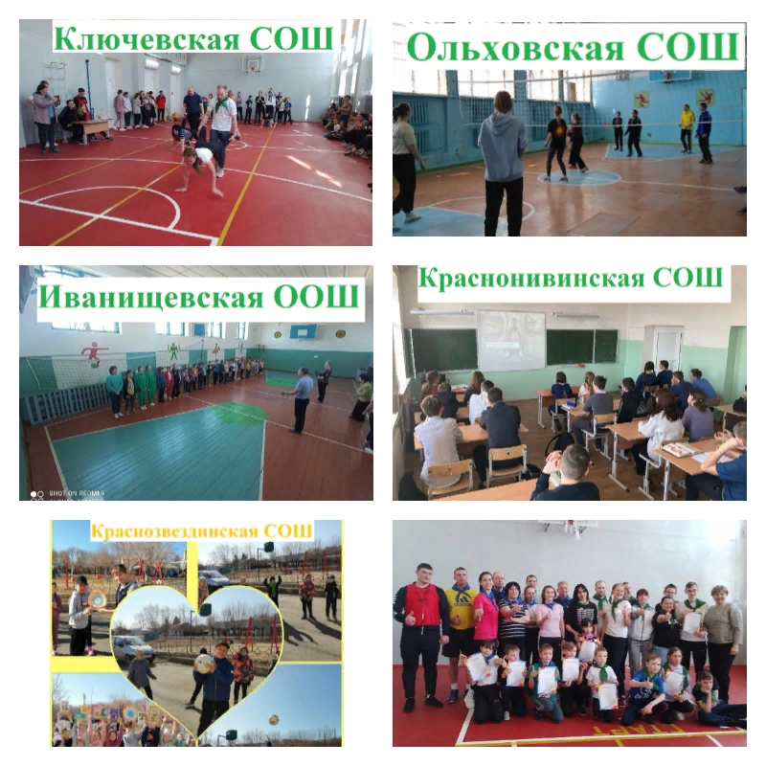
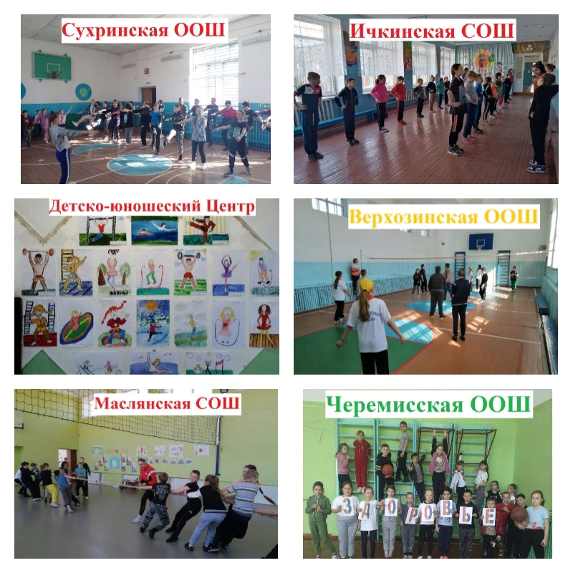
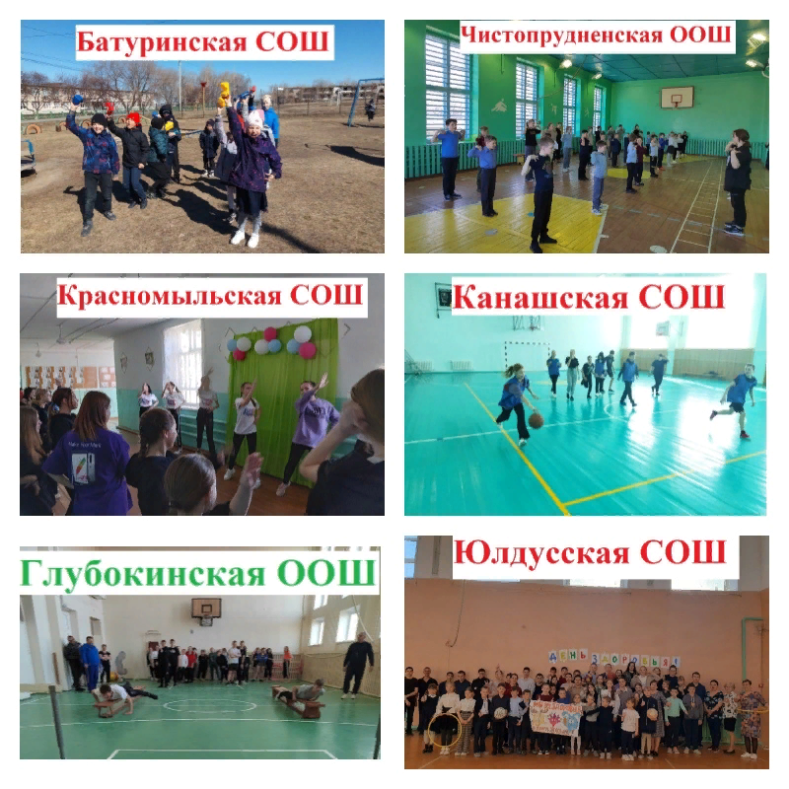
Акции «День здоровых дел»

Slide 6
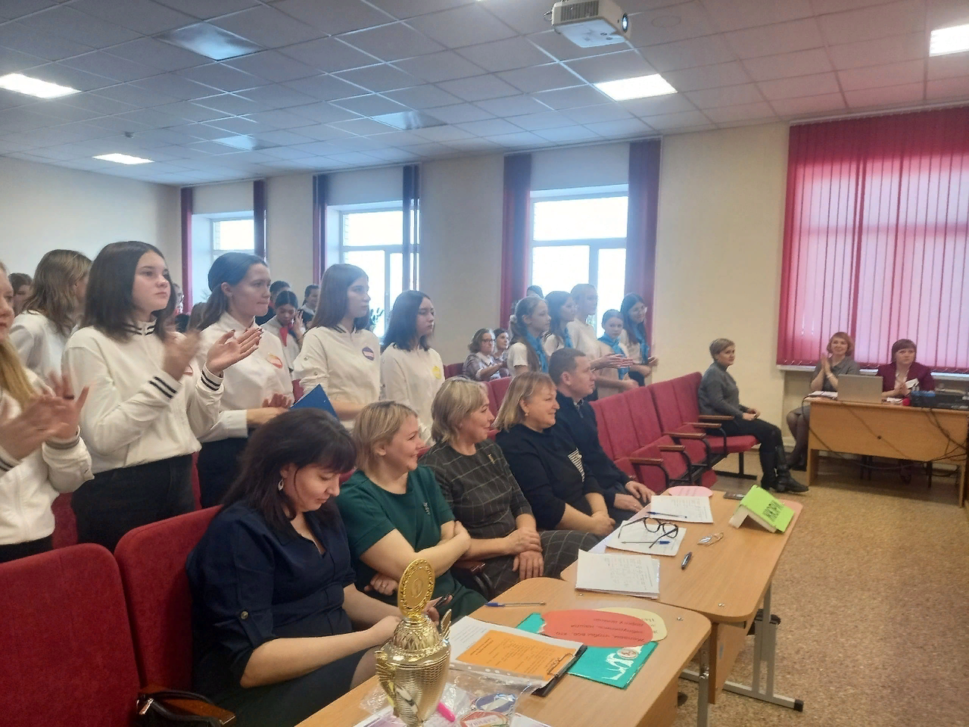
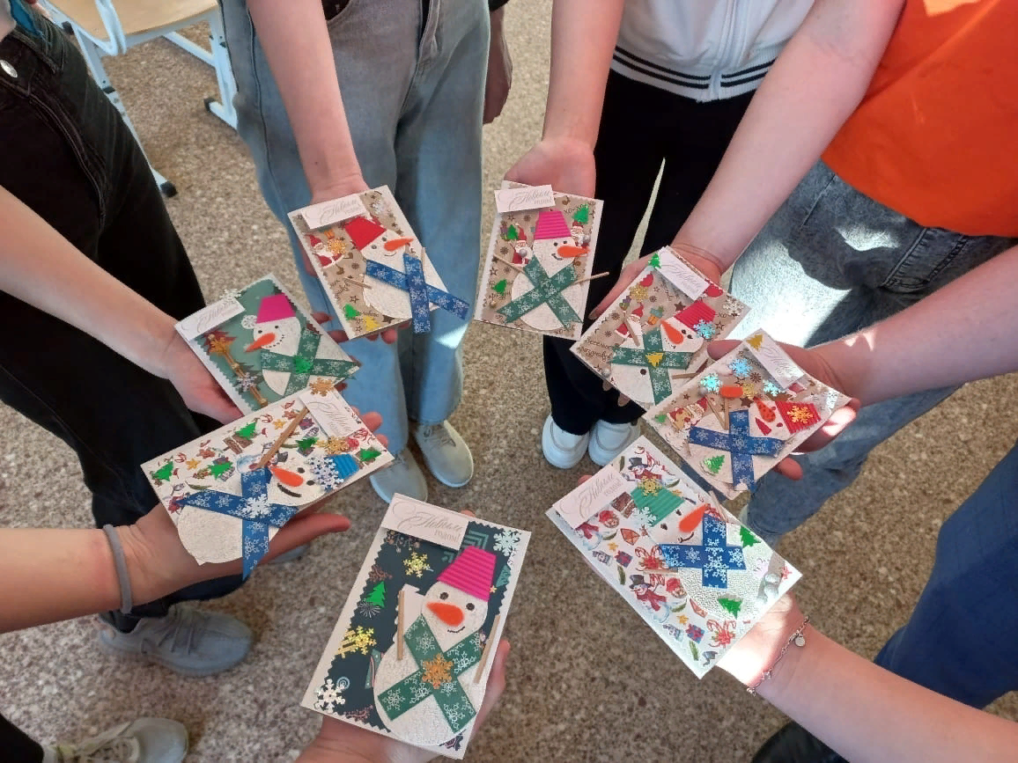
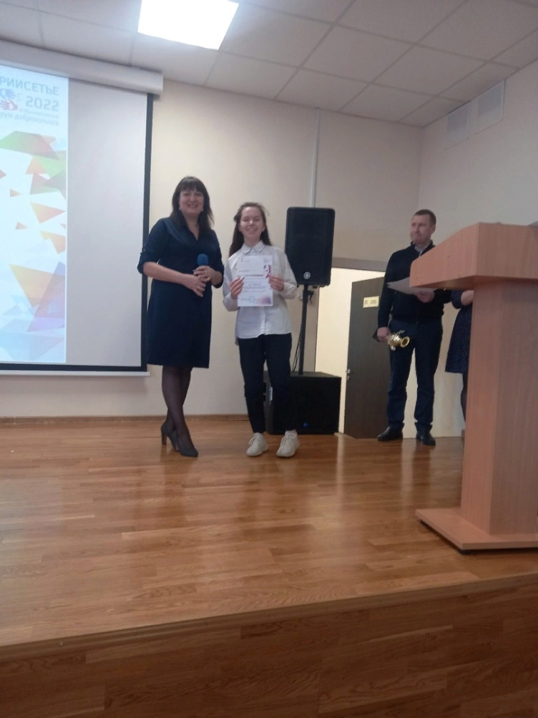
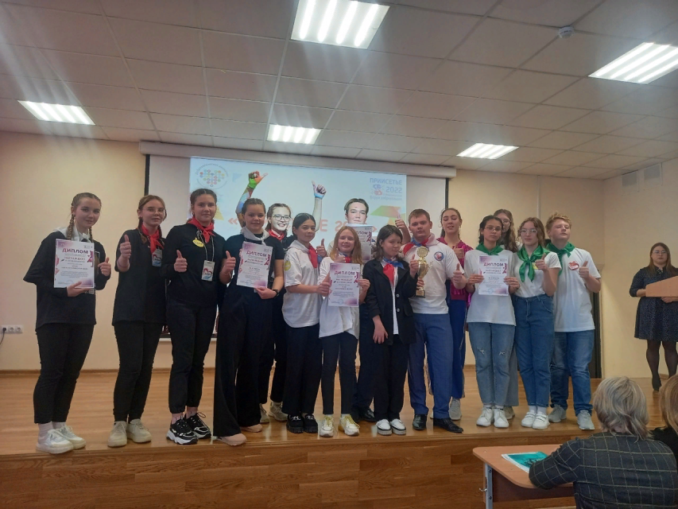
Добровольческий форум «ПРИИСЕТЬЕ -2023»

Slide 7
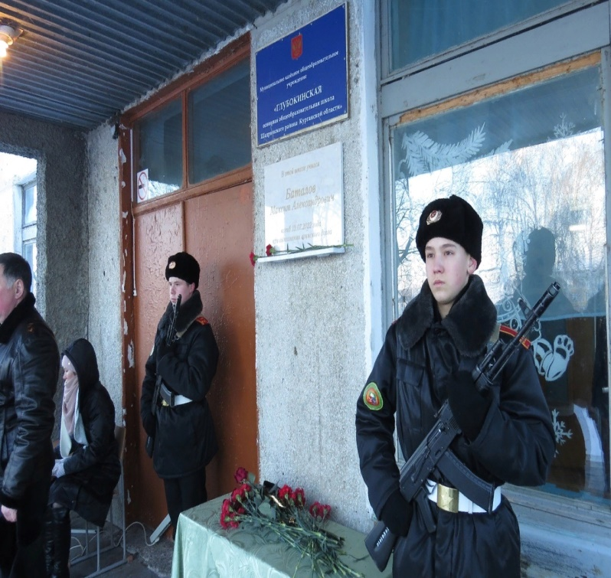
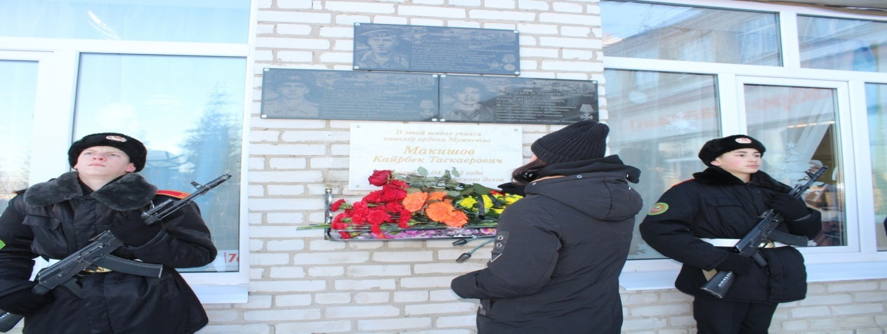
#День_Героев_Отечества

Slide 8
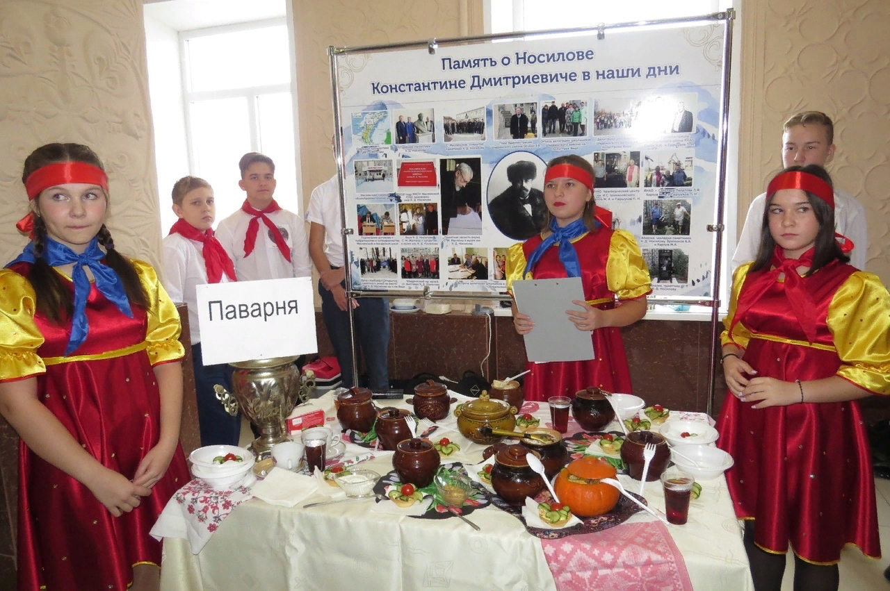
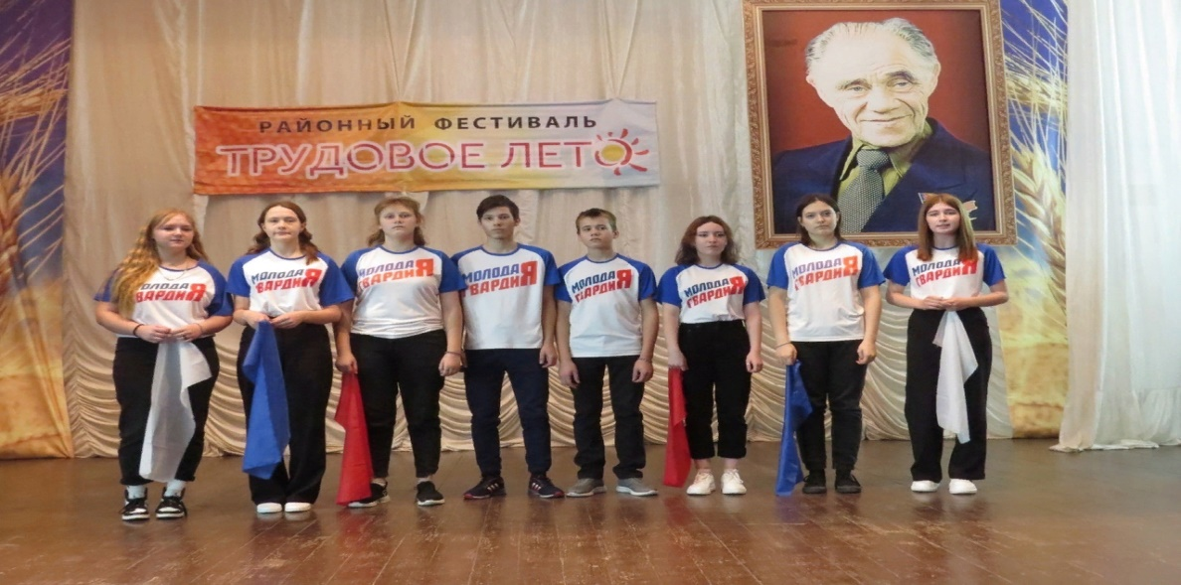
Трудовое лето

Slide 9
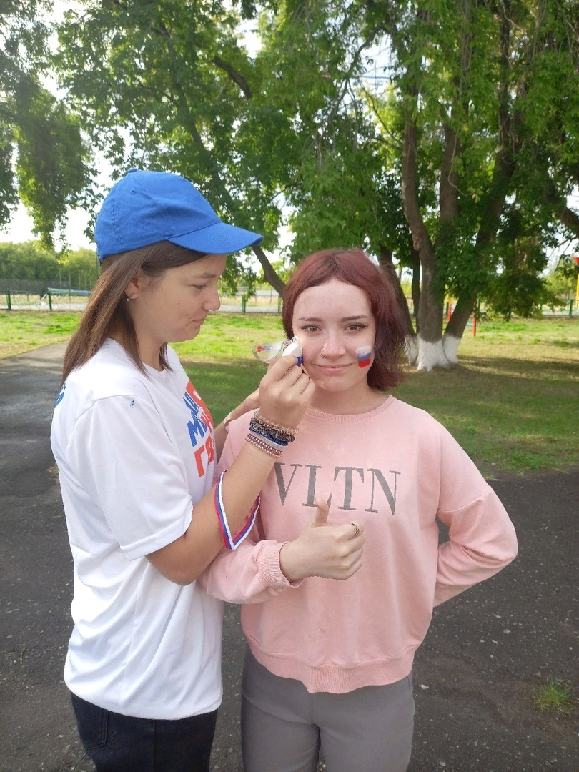
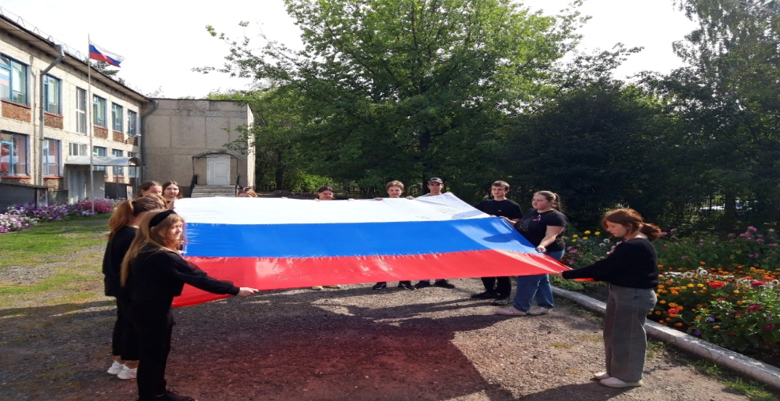
#День_Флага_РФ

Slide 10
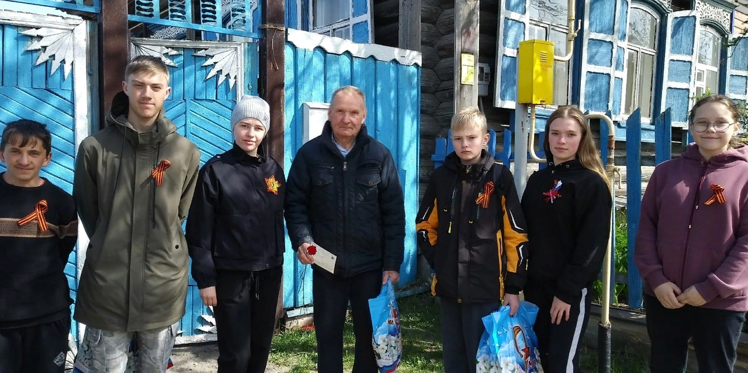
Поздравь ветерана

Slide 11
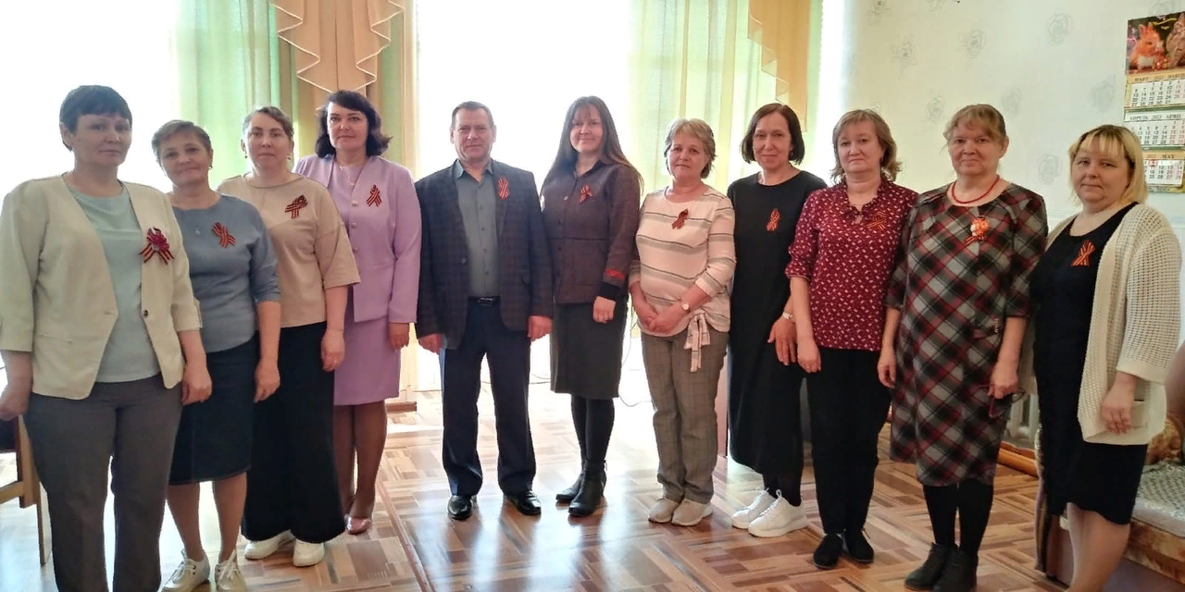
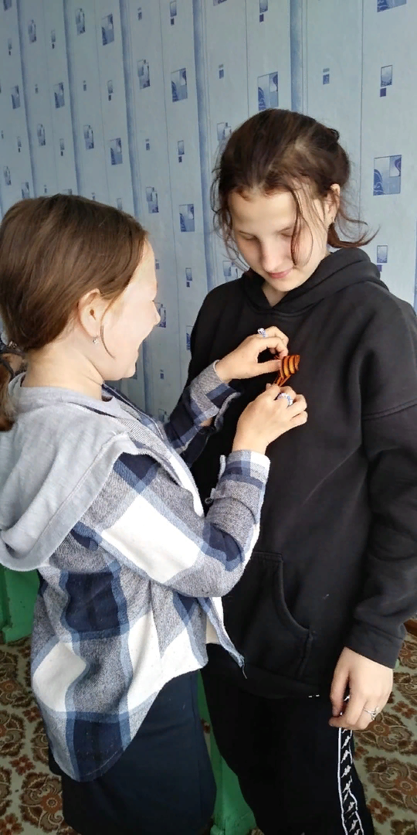
Георгиевская ленточка

Slide 12
Но это далеко не все акции и мероприятия в которых участвовала наша организация.
Так – же наши добровольцы участвуют в грантовых конкурсах, где становятся грантополучателями.

